Slide 1
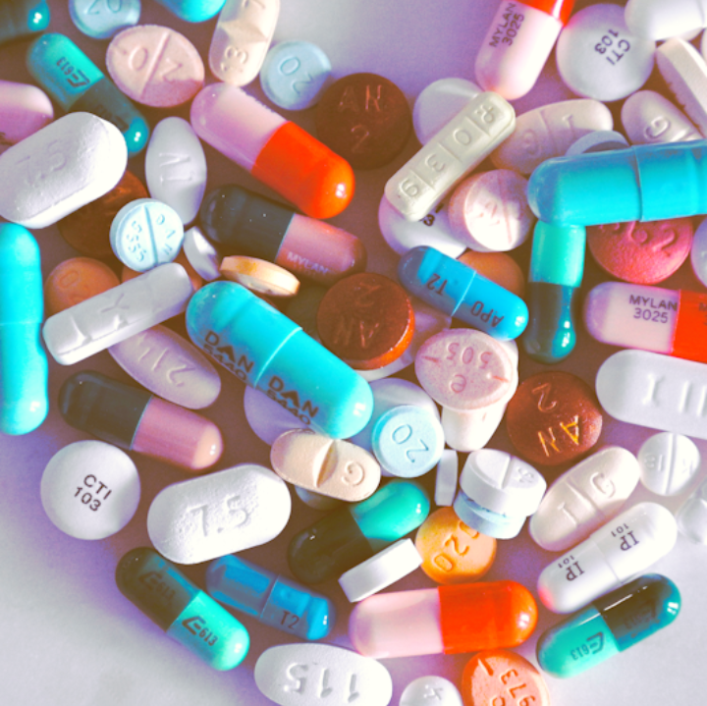
Calcoli e dosaggi farmacologici
A.A. 2024/2025

Slide 2
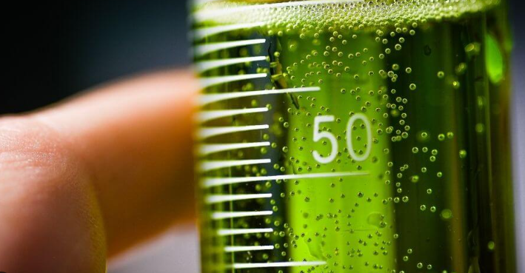
Le unità di misura
Il calcolo del dosaggio è un passaggio importante nella somministrazione dei farmaci
Unità di misura più utilizzate per i farmaci:
Volume (litri - l)
Massa (grammi - g)
Biologico (unità internazionali – U.I.)
L'infermiere ha a disposizione formule matematiche per il calcolo accurato dei dosaggi

Slide 3
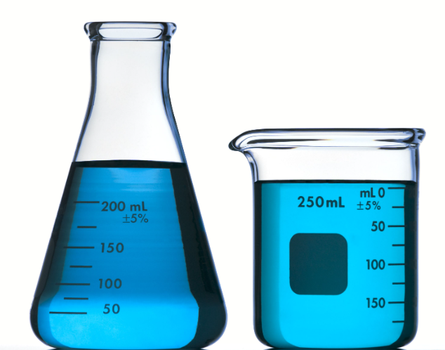
Le unità di volume
Il Litro (l) è l'unità principale delle misure di capacità
0,1 l = decilitro = dl
0,01 l = centilitro = cl
0,001 l = millilitro = ml* (più usato)
(*talvolta nel quotidiano lavorativo viene usato il termine «cc» per indicare gli ml)
Es. 1L =1000 ml
0,25L =250 ml

Slide 4
Le unità di massa
Il Grammo (g) è l'unità principale delle misure di peso ed è la millesima parte del kg
0,1 g = decigrammo (dg)
0,01 g = centigrammo (cg)
0,001 g = milligrammo (mg)
0,000001 g = microgrammo (mcg)
Es. 1000mg =1g
350 mg =0,35 g

Slide 5
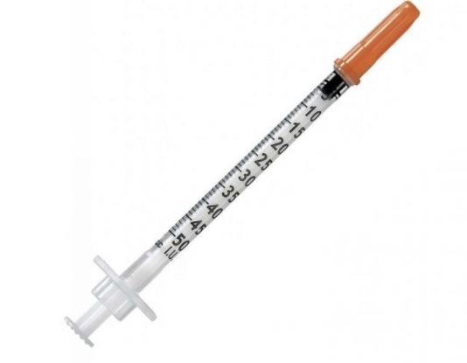
Le Unità Internazionale (U.I.) 100UI=1ML
Definizione:
«_quantità di farmaco che provoca un determinato effetto biologico riconosciuto a livello internazionale»_
Esempi di sostanze per cui si utilizzano le U.I.:
Ormoni (es. insulina)
Vitamine
Fattori di coagulazione
Eparina
Immunoglobuline
Calcitonina
Eritropoietina
I farmaci sono dosati in unità quando la loro efficacia è determinata dal tipo di azione e non dal peso fisico del farmaco stesso.

Slide 6
Prescrizione: alcune regole
Al fine di ridurre la variazione e migliorare la sicurezza del paziente, la prescrizione dei farmaci deve contenere i seguenti elementi per una richiesta di terapia completa:
I dati necessari per identificare con esattezza il paziente
Indicazione del farmaco generico o della specialità medicinale (principio attivo o nome commerciale)
Dosaggio
Via di somministrazione
Orario e tempo della somministrazione
Se e quando è richiesta l'indicazione terapeutica per una prescrizione "al bisogno" o di altro tipo

Slide 7
- Si scrive uno zero prima di ogni virgola decimale: es. 0,1 mg e non ,0
- Per il calcolo dei farmaci l'infermiere utilizza solo le unità di volume e di peso quali:
grammo= g o G
litro= l o L

Slide 8
Un sistema di prefissi latini designa le suddivisioni delle unità base:
Deci- (1/10 o 0,1)
1cc = 1 ml
o
1ml = 1 cc
Centi- (1/100 o 0,01)
Milli- (1/1000 o 0,001)
Le prescrizioni di farmaci sono sempre espresse in frazione o multipli di un'unità:
Esempio:
2 fiale
½ fiala
Le frazioni devono essere convertite in forma decimale:
500 mg o 0,5 g non 1/2 g
10 ml o 0,01 L, non 1/100 L

Slide 9
Scrivere il nome del principio attivo per esteso (alcune abbreviazioni possono essere collegate a più farmaci dal nome simile) ed evitare gli acronimi (per esempio: 5-FU, 5-Fluoro Uracile) ed evitare formule chimiche;
Lasciare uno spazio tra nome e il dosaggio, in modo particolare per quei nomi (anche commerciali se ammessi nella procedura aziendale) che finiscono in l (elle) per evitare interpretazioni errate
(ad esempio, Inderal 40 mg al posto di Inderal40mg che potrebbe essere confuso con Inderal 140 mg)
Usare per esteso "Unità" al posto di "U" nella scrittura manuale;

Slide 10
Lasciare uno spazio tra il dosaggio e l'unità di misura (ad esempio, 10 mg e non 10mg in quanto la lettera m (emme) potrebbe essere confusa con lo zero;
Esprimere il dosaggio/superficie corporea come quantità totale del farmaco;
Usare i numeri arabi (ad esempio, 1, 2, 5, 10, 100, 500, 1.000) e non i romani (ad esempio, I, II, V, X, C, D, M)
Non mettere lo zero terminale dopo la virgola per le dosi espresse da numeri interi (ad esempio, scrivere 1 mg invece che 1,0 mg in quanto potrebbe essere confuso con 10 mg);
Scrivere sempre lo zero prima dei decimali inferiori ad un'unità
(ad esempio, scrivere 0,5 g invece di ,5 g che può essere erroneamente interpretato come 5 g se non viene letta la virgola)
(ad esempio, scrivere 500 mg invece che ,5 g che può essere erroneamente interpretato come 5 g se non viene letta la virgola);

Slide 11
Usare il punto per separare i tre zeri delle migliaia o usare parole come 1 milione per favorire la corretta interpretazione
(ad esempio, 1000 unità va scritto 1.000 unità, 10000 unità va scritto 10.000 unità);
Specificare chiaramente la posologia evitando indicazioni generiche come “un cucchiaino”, «un misurino»;
Evitare schemi posologici ambigui, ma precisare, senza abbreviazioni e sigle, l’esatta periodicità dell’assunzione
(ad esempio, “due volte al giorno” ha significato diverso per l’assunzione di un antibiotico da somministrare ad intervalli determinati come “ogni 12 ore” rispetto ad un antiacido da assumere a pranzo e a cena);
Evitare l’uso delle frazioni (ad esempio, 1⁄2 compressa ovvero “metà compressa” può essere frainteso con 1 o 2 compresse) e sostituire, ove possibile, il farmaco con altra forma farmaceutica avente il dosaggio necessario.
Indicare, per i prodotti liquidi, la quantità di principio attivo riferita
(ad esempio, mg/ml);
Ad un'unità di preparato (mg/ml) ➔deve consentire di individuare la dose del farmaco per ogni singola somministrazione, la concentrazione e il volume;
Evitare, nella scrittura manuale, i simboli + ; = ; ≤ ; ≥ , in quanto possono essere confusi con numeri e quindi indicarli con le lettere;
Evitare le abbreviazioni in latino (es, os scambiata per occhio sinistro) e quelle in lingua inglese;
Per i farmaci in combinazione indicare il dosaggio di ognuno dei principi attivi;

Slide 12
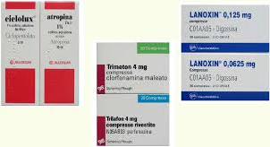
Attenzione
Esistono dei farmaci che richiedono particolari attenzioni quando utilizzati:
Tra gli errori in terapia, sono molto frequenti quelli legati all’uso dei farmaci cosiddetti “Look-Alike/Sound-Alike” ovvero “LASA”, acronimo anglosassone utilizzato per indicare i farmaci che possono essere scambiati con altri per la somiglianza grafica e/o fonetica del nome.
NB: Il Cloruro di Potassio - KCl - per via endovenosa può causare effetti letali se somministrato in modo inappropriato. Farmaci come il Potassio vengono prescritti in mEq/ml.

Slide 13
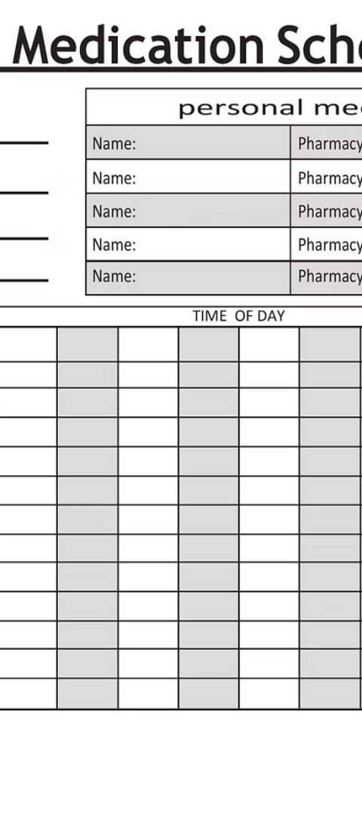
Giusta posologia - frequenza di somministrazione
Definizione
Alcune abbreviazioni
Quanto spesso e con quale regolarità un farmaco deve essere somministrato.
X 2 = due volte al giorno (8-20),
X 3 = tre volte al giorno (8-16-24/6-14-22),
X 4 = quattro volte al giorno (6-12-18-24/8-14-20-2),
a.b. = al bisogno
Elenco ufficiale
Ogni struttura o dipartimento possiede un elenco ufficiale delle abbreviazioni consentite sulla documentazione e sulla cartella clinica.

Slide 14
Criteri per definire gli orari di uno schema terapeutico
Prescrizione medica
Correlazioni con i pasti
Ritmi sonno/veglia
Stile di vita
Lo stile di vita e i ritmi quotidiani della persona assistita devono essere presi in considerazione per stabilire gli orari di somministrazione dei farmaci. Questo aiuta a garantire che il trattamento si integri al meglio nella routine del paziente.
La prescrizione medica contempla la definizione dell'orario e/o degli intervalli tra le somministrazioni. È importante seguire attentamente le indicazioni del medico per garantire la corretta assunzione del farmaco.
La somministrazione del farmaco può essere correlata ai pasti, ad esempio se deve essere assunto a stomaco pieno o a stomaco vuoto. Questo aspetto deve essere considerato per ottimizzare l'assorbimento e l'efficacia del medicinale.
I ritmi sonno/veglia del paziente sono un fattore importante da tenere in considerazione per definire gli orari di somministrazione. Alcuni farmaci possono essere più efficaci se assunti in determinati momenti della giornata in base alle abitudini del paziente.

Slide 15
ESEMPIO DI SCHEMA TERAPEUTICO
DALLE ORE 6 ALLE ORE 22
Schema terapeutico
Orario Soluzioni prescritte | 6 | 7 | 8 | 9 |  | 10 |  | 11 |  | 12 |  | 13 | 14 | 15 | 16 | 17 | 18 | 19 | 20 | 21 | 22
Enoxeparina 4000 UI SC ore 18:00 |  |  |  |  |  |  |  |  |  |  |  |  |  |  |  |  | X
Augmentin 1g CP ore 08:00, 14:00, 20:00 |  |  | X |  |  |  |  |  |  |  |  |  | X |  |  |  |  |  | X
Gluc. 5% 500 ml + NaCl 20 mEq +KCl 30 mEq EV ore 7:00 in 6 ore |  | X---------------------------X
Lipofundin 10% 250 ml EV ore 15:00 in 5 ore |  |  |  |  |  |  |  |  |  |  |  |  |  | X------------------------X

Slide 16
Richiami di matematica
Rapporto:
-divisione (il rapporto fra 9 e 5 è 9:5),
-frazione (il rapporto fra 12 e 3 è 12/3),
-numero decimale(il rapporto fra 7 e 2 è 7:2 cioè 3,5)
Frazione (indica il rapporto fra due numeri: è il modo per esprimere una quantità basata sulla divisione di 1 oggetto in un certo numero di parti della stessa dimensione) Per es. 4/10
Percentuale (è un altro modo per esprimere rapporti e frazioni) Per es. 26% =26:100= 26/100 =0,26
Proporzione ( slide successiva )
NB:
0,25 +0,25 +0,25+0,25 =1 compressa
¼
0,25
¼
0,25
¼
0,25
¼
0,25

Slide 17
Le proporzioni
Una proporzione indica l’uguaglianza fra 2 rapporti o frazioni
medi
3:9 = 6:18
Quando uno dei termini della proporzione non è noto (indicato con una x), si applica la proprietà fondamentale delle proporzioni.
È importante che, nell’effettuare la proporzione, venga prima effettuata una conversione delle varie unità di misura, per avere una unità di misura uguale tra il primo estremo ed il secondo medio (es. mg) e tra il primo medio ed il secondo estremo (es. ml)
ES: 20 mg :1 ml = 40 mg :x ml x= 40 mg x 1 ml
20 mg
estremi

Slide 18
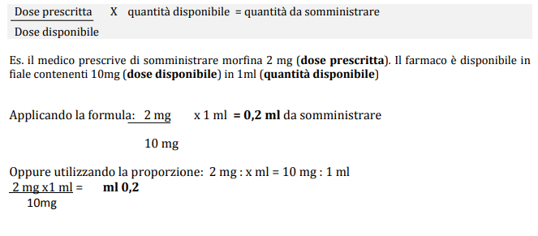
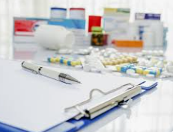
Metodi di calcolo per i dosaggi farmacologici
Formula base per calcolare la dose da somministrare:

Slide 19
«...Si devono somm.re 50 mg di «atenololo» in compresse.
Si hanno a disposizione compresse da 100 mg... «
Procedimento:
100 mg : 1 cp = 50 mg : x cp
DD QD DP
Dose prescritta (DP) x quantità disponibile (QD)
Dose disponibile (DD)
50 mg x 1 cp = 0,5 cp
100 mg
Risultato:
Si dovrà somministrare metà compressa da 100 mg

Slide 20
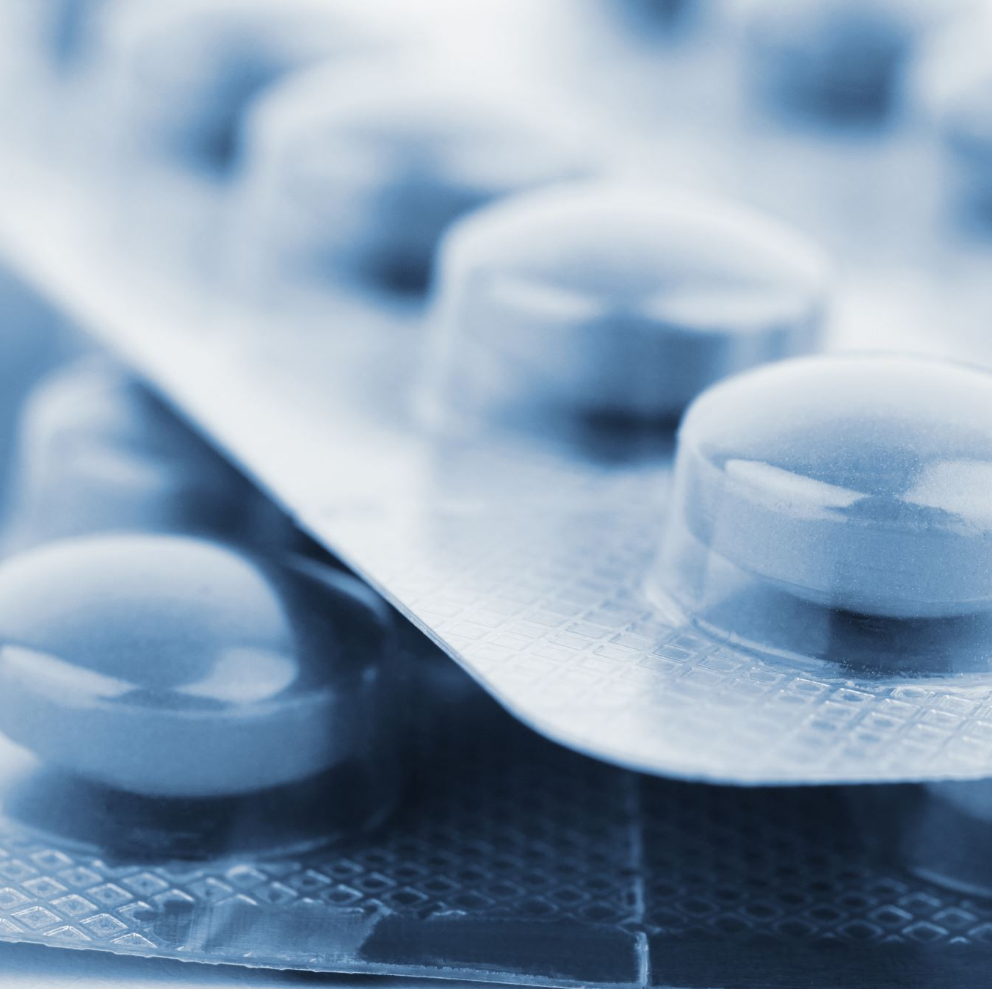
Esercizi
Un diuretico contiene 40 mg di principio attivo per ogni cpr. Si devono somministrare 100 mg. Quante compresse sono necessarie?
La confezione di Tylenol contiene 300mg di principio attivo per ogni cpr. Quanti mg contengono 2 compresse?

Slide 21
ESERCIZIO
Alla Sig.ra Maria è stato prescritto un farmaco alla dose di 750 mg per os al giorno, suddiviso in 3 assunzioni. La farmacista ha fornito alla Sig.ra una confezione di compresse che contengono 250 mg di principio attivo ciascuna. Quante compresse devono essere somministrate al giorno (in tot)? E quante a ogni somministrazione?

Slide 22
Le soluzioni e le diluizioni

Slide 23
Solvente= è il mezzo in cui le altre sostanze vengono mescolate o disciolte. Di solito il solvente è liquido ,generalmente è l’ acqua che rappresenta il componente principale dell’ organismo umano e quindi il suo impiego nelle somministrazioni farmacologiche in genere non pone problemi di tollerabilità, metabolismo ed eliminazione.
Soluto= è una sostanza disciolta nel solvente , può essere all’ origine un solido, un liquido o un gas.

Slide 24
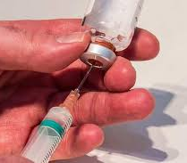
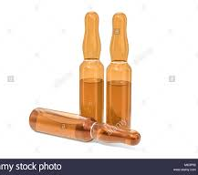
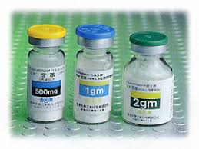
Soluzione: risultato dell’unione di una determinata sostanza (massa solida) disciolta in un volume noto di liquido, oppure unione di un determinato volume di liquido disciolto in un volume noto di un altro liquido
Soluzione= soluto+ solvente

Slide 25
Si devono somm.re 10 mg di «furosemide» IM.
Si hanno a disposizione fiale da 20 mg/2 ml. Quanti ml di soluzione somministrerò?
Procedimento:
20 mg : 2 ml = 10 mg : x ml
DD QD DP
2 ml x 10 mg = 1 ml
20 mg
Risultato:
Somministrerò 1 ml di soluzione

Slide 26
Esercizio
E’ necessario somministrare Demerol 50 mg IM ogni 4 ore al sig. Germano per dolore. La confezione è da 100 mg/2 ml. Quanti ml sono necessari?

Slide 27
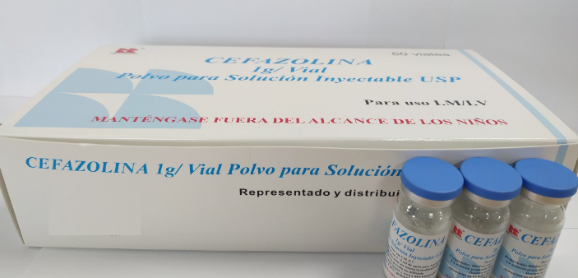
Si devono somm.re 500 mg di cefazolina in 100 ml di Soluzione fisiologica EV. Si hanno a disposizione flaconi in polvere da 1 g.
Procedimento:
Devo diluire il farmaco in polvere per poter prelevare la dose prescritta e scegliere la quantità di solvente che userò per la diluizione (es. 10 ml)
1000 mg : 10 ml = 500 mg : x ml
DD QD DP
500 mg x 10 ml = 5 ml
1000 mg
Risultato:
Prelevo 10 ml dal flacone da 100 ml di SF.
Diluisco il farmaco in 10 ml di soluzione fisiologica e ne prelevo 5 ml (corrispondenti a 500 mg di farmaco)
Inserisco i 5 ml di soluzione all’interno del flacone da 100 ml.

Slide 28
Errori da non commettere
Si devono somm.re 500 mg di cefazolina in 100 ml di SF EV. Si hanno a disposizione flaconi in polvere da 1 g.
X
1 g : 10 ml = 500 mg : x ml
DD QD DP
500 mg x 10 ml = 5000 ml
1 g
1000 mg : 100 ml = 500 mg : x ml
DD QD DP
500 mg x 100 ml = 50 ml
1000 mg
Bisogna convertire i g in mg ( 1g = 1000 mg), oppure convertire i mg in g (500 mg = 0,5 g)!
X
100 ml non è la quantità disponibile, ma il volume finale della soluzione.

Slide 29
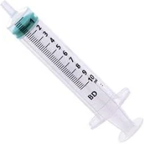
Procedura di diluizione
Si devono somm.re 1 mg di farmaco EV in bolo. Si hanno a disposizione fiale da 10 mg/ml.
La scheda tecnica indica che il farmaco è compatibile con la diluizione in soluzione fisiologica.
Procedimento:
10 mg : 1 ml = 1 mg : x ml
DD QD DP
1 mg x 1 ml = 0,1 ml
10 mg
PROBLEMA: 0,1 ml è un volume difficile da prelevare. Come posso aiutarmi utilizzando la diluizione?
Diluiamo in nostro farmaco (contenuto nel volume di 1 ml) con 9 ml di fisiologica → otteniamo 10 ml di volume totale. Quindi, dopo la diluizione, 10 ml di soluzione contengono 10 mg di farmaco.
10 mg : 10 ml = 1 mg : x ml
Risultato:
Utilizzerò 1 ml di soluzione

Slide 30
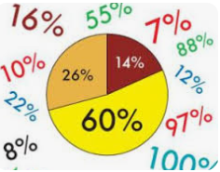
Soluzioni e percentuali
Gli infermieri utilizzano soluzioni a diverse concentrazioni per iniezioni, irrigazioni ed infusioni
Le soluzioni di farmaci sono spesso espresse in % il cui significato è: “per cento” (si utilizza il 100% per indicare un intero)
La % può essere scritta sia come un rapporto a 100, sia come il decimale equivalente 42 % = 42:100 = 0,42

Slide 31
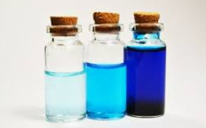
Concentrazione: esprime la quantità di un componente presente in una determinata quantità di sostanza campione.
Se una soluzione è al 10%, vuol dire che per ogni 100 ml di solvente ci sono 10 g di soluto
Concentrazione in %:
g soluto/100 ml di soluzione
peso (g) x100
volume (ml)

Slide 32
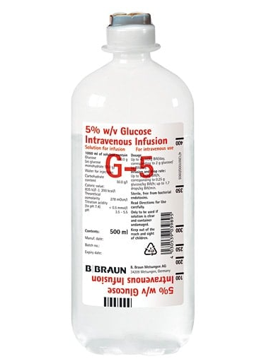
Si devono somm.re 500 ml di glucosata al 5%.
Quanti mg di glucosio sono presenti nella soluzione?
Procedimento:
g soluto/100 ml di soluzione → 5 g /100 ml
5 g : 100 ml = x g : 500 ml
500 ml x 5 g = 25 g
100 ml
Risultato:
In 500 ml di glucosata al 5% ci sono 25 g di glucosio

Slide 33
Calcolo delle velocità di infusione
L’infermiere calcola la velocità di infusione secondo la prescrizione medica, rispettando tempi di somm.ne, dosaggi nell’unità di tempo, al fine di prevenire una somministrazione troppo lenta o troppo rapida.
Velocità di flusso: quantità di soluzione che viene infusa in un determinato periodo di tempo.
Può essere calcolata, a seconda del dispositivo per infusione in uso e delle caratteristiche della soluzione in:
gocce al minuto (gtt/min)
millilitri all’ora (ml/h)
Millilitri al minuto (ml/min)

Slide 34
Fattori che influenzano la velocità d’infusione
altezza del flacone/sacca della soluzione rispetto al sito di infusione:
> Altezza = > velocità (x gravità)
< Altezza = < velocità, con rischio di risalita di sangue nel deflussore
ostruzione del set: pieghe del deflussore, applicazione errata di cerotti (a laccio), piega del gomito, chiusura accidentale del morsetto, presenza di coagulo
posizione dell’accesso venoso: cambiamenti di posizione possono far si che la punta della cannula si trovi ad aderire alla parete venosa («ago a parete») per cui la soluzione non scorre liberamente

Slide 35
Calcolo delle velocità di infusione
Calcolare la velocità in gocce/minuto richiede di conoscere il significato di “fattore goccia”, ovvero unità di misura che rappresenta la dimensione delle gocce erogate dal deflussore per ogni millilitro di soluzione.
In commercio esistono diversi tipi di deflussori, dotati di
-macro-gocciolatori : 20 gtt/ml. Un millilitro di soluzione viene erogato con 20 gtt. (20gtt=1ml)
-micro-gocciolatori : 60 gtt/ml. Un millilitro di soluzione viene erogato con 60 gtt.
Per calcolare la velocità di flusso in gocce:
si moltiplica il volume totale da infondere espresso in ml per il fattore goccia e si divide per il tempo di somministrazione espresso in minuti

Slide 37
Esercizio di calcolo velocità infusionale
Si devono somm.re 500 ml di fisiologica in 6 ore.
Come imposteresti la velocità in ml/h?
E in ml/min?
A quante gocce/min corrisponde se abbiamo a disposizione un macro-gocciolatore?
Procedimento:
A. 500 ml : 6 h = x ml : 1 h
500 ml x 1 h = 83,3 ml/h
6 h
B. 1 h = 60 min
B.1) 500 ml : 360 min = x ml : 1 min
500 ml x 1 min = 1,38 ml/min
360
B.2) 83,3 ml/h = 1,38 ml/min
60 min
Velocità di flusso in gocce: volume totale da infondere(ml) X fattore goccia /tempo di somministrazione (min)

Slide 38
Esercizio di calcolo velocità infusionale
(Si devono somm.re 500 ml di fisiologica in 6 ore.)
C- A quante gocce/min corrisponde se abbiamo a disposizione un macro-gocciolatore?
Procedimento:
C. 1 ml = 20 gocce (macro-gocciolatore)
1 h = 60 min
500 ml : 360 min = x ml : 1 min
500 ml x 1 min = 1,38 ml/min
360
1 ml : 20 gocce = 1,38 ml : x
1,38 ml x 20 gocce (fattore goccia) = 27,7 gocce/min
1 ml
Risultato:
La soluzione dovrà essere impostata alla velocità di 83,3 ml/h, ovvero 1,38 ml/min, che corrisponde a 28 gocce/min.

Slide 39
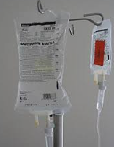
Aggiunta di elettroliti alla flebo
Gli elettroliti sono sostanze inorganiche che, in soluzione, danno luogo alla formazione di ioni dotati di carica elettrica.
La concentrazione di elettroliti (es sodio cloruro, potassio cloruro) presenti nelle soluzioni si esprime in:
milliequivalenti per litro (mEq/L)
milliequivalenti per millilitro (mEq/ml)

Slide 40
Esercizio:
Si deve preparare una fleboclisi di glucosata 5% 500ml più K flebo 15mEq. Il reparto dispone di fiale di K flebo da 3mEq/ml con fiale da 10 ml. Quanti ml di farmaco si devono aspirare per preparare l’ infusione?

Slide 41
Concentrazione
Le preparazioni commerciali generalmente in uso si trovano espresse in milligrammi (mg), mentre nell’uso clinico/ospedaliero questi farmaci vengono spesso dosati in microgrammi (mcg) in relazione al peso del paziente
È possibile determinare la velocità di infusione (V) prescritta in ml/min di un farmaco di cui sia nota la concentrazione (C) e il dosaggio (D) in mcg/Kg/min
La concentrazione corrisponde a
quanti mcg di un farmaco sono contenuti in ciascun ml di preparazione
V = D/C

Slide 42
Concentrazione di una soluzione
Si deve preparare una fleboclisi di Fisiologica al 0,9% 500 ml + NaCl 30 mEq. Il reparto dispone di fiale da 2 mEq/ml, ogni fiala contiene 10 ml.
Quanti ml di farmaco si devono aspirare per preparare l’infusione?
Procedimento:
2 mEq :1 ml = 30 mEq : x
30 mEq x 1 ml = 15 ml
2 mEq
Risultato:
Si devono aspirare 15 ml (1 fiala e mezza) per ottenere il dosaggio prescritto.

Slide 43
Calcolo di un dosaggio pro Kg
Si deve somm.re nitroglicerina al dosaggio di 6 mcg/Kg/h ad un paziente di 70 Kg. A disposizione abbiamo fiale da 100 mg da diluire in 50 ml di soluzione fisiologica. A che velocità si deve infondere la soluzione costituita?
Procedimento:
Velocità (V)= Dosaggio (D)
Concentrazione (C)
Dosaggio (D): 6 mcg/h x 70 Kg =420 mcg/h
420 mcg/h = 0,42 mg/h (cioè 0,42 / 1 ora)
100 mg:50 ml = 0,42 mg : x ml X= 0,21 ml
0,21 ml / 1 h = Velocità di infusione 0,21 ml/h

Slide 44
